Slide 1
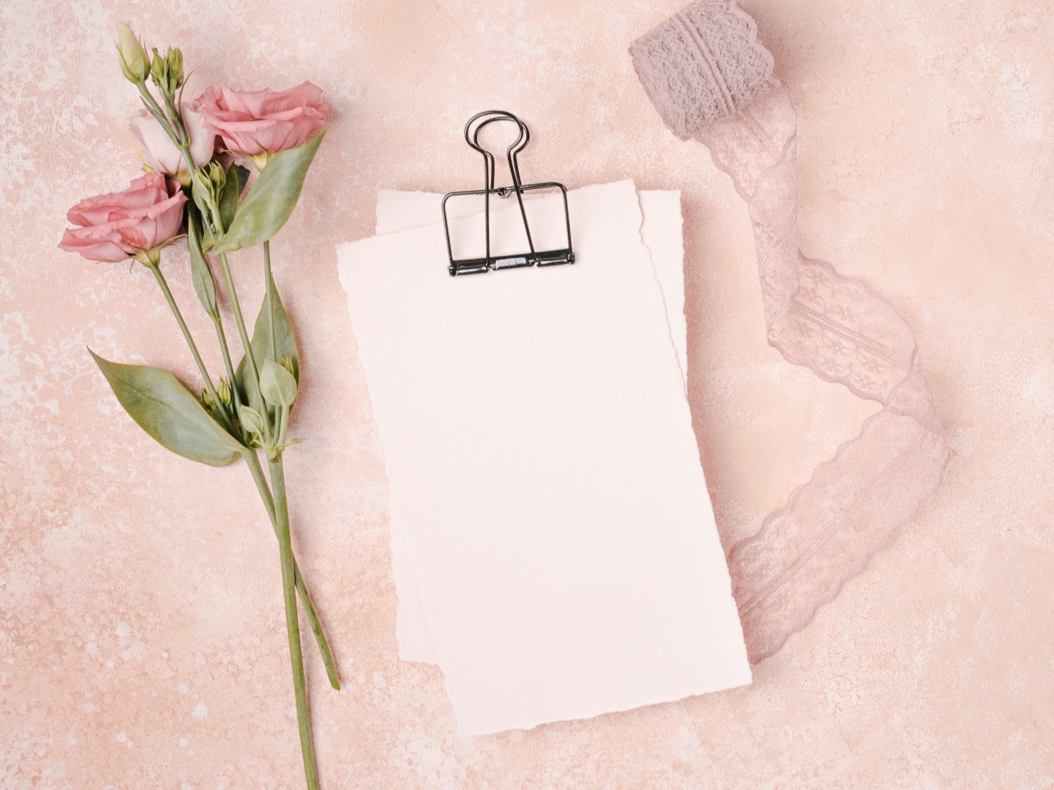
BÀI 6: CÁC LOẠI VẢI THƯỜNG DÙNG TRONG MAY MẶC

Slide 2

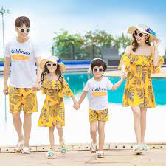
MỤC TIÊU BÀI HỌC
Nhận biết được các loại vải thông dụng được dùng để may trang phục.

Slide 3



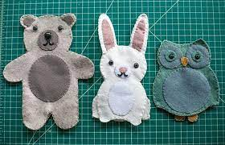
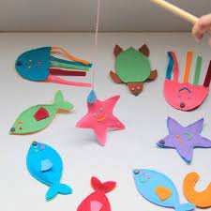
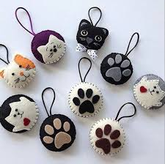

Hãy kể tên những vật dụng được làm bằng vải mà em biết.

Slide 4
BÀI 6: CÁC LOẠI VẢI THƯỜNG DÙNG TRONG MAY MẶC
Ngôi nhà được trang bị hệ thống điều khiển tự động hay bán tự động cho các thiết bị trong gia đình Điều đó giúp cuộc sống trở nên tiện nghi hơn đảm bảo an ninh an toàn và tiết kiệm năng lượng.
Dựa vào nguồn gốc sợi dệt, vải được chia thành 3 loại chính:
+Vải sợi thiên nhiên
+Vải sợi hóa học
+Vải sợi pha
1. Vải sợi thiên nhiên
?Em hãy cho biết vải sợi thiên nhiên được dệt từ đâu?

Slide 5
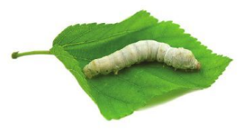
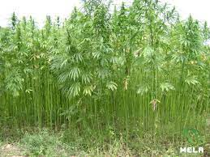
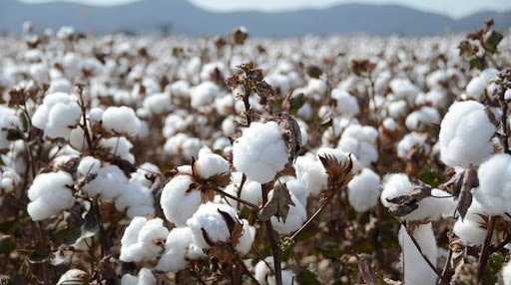
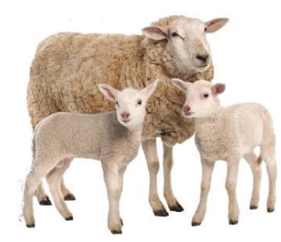
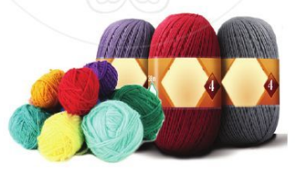
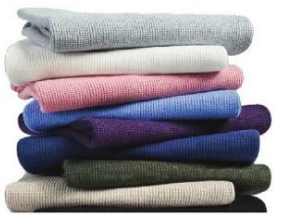

Slide 6
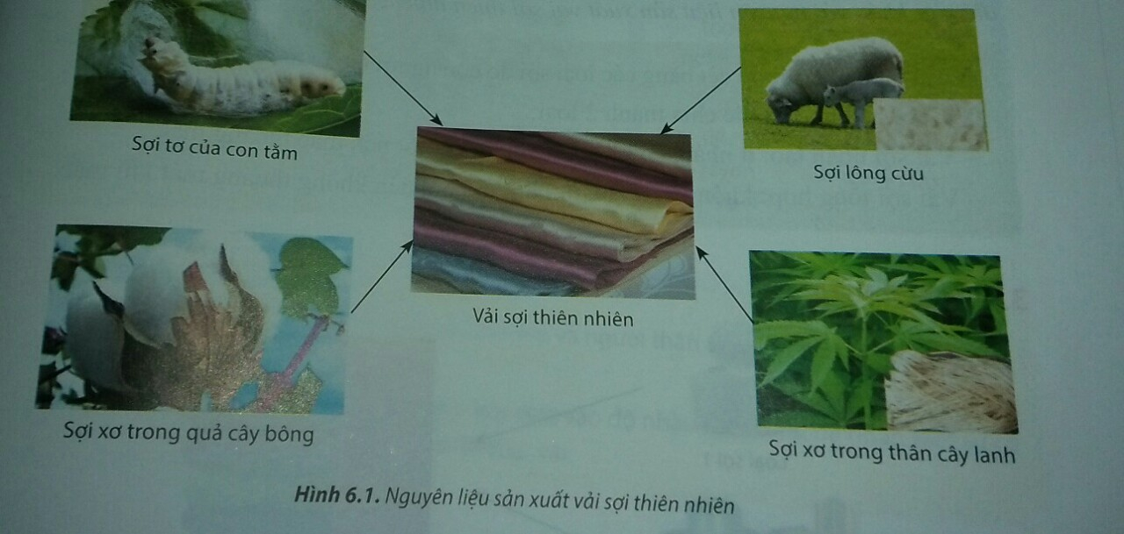
1. Vải sợi thiên nhiên

Slide 7
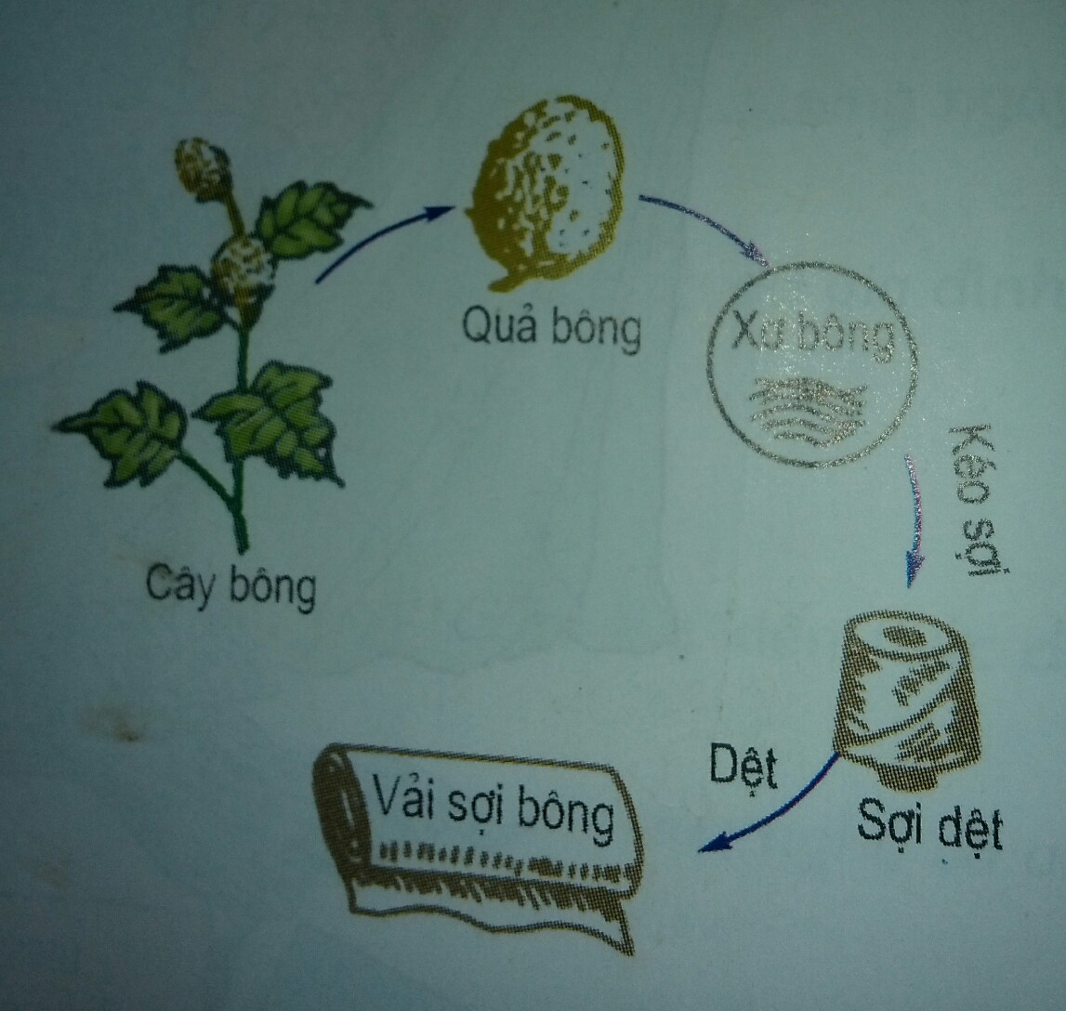
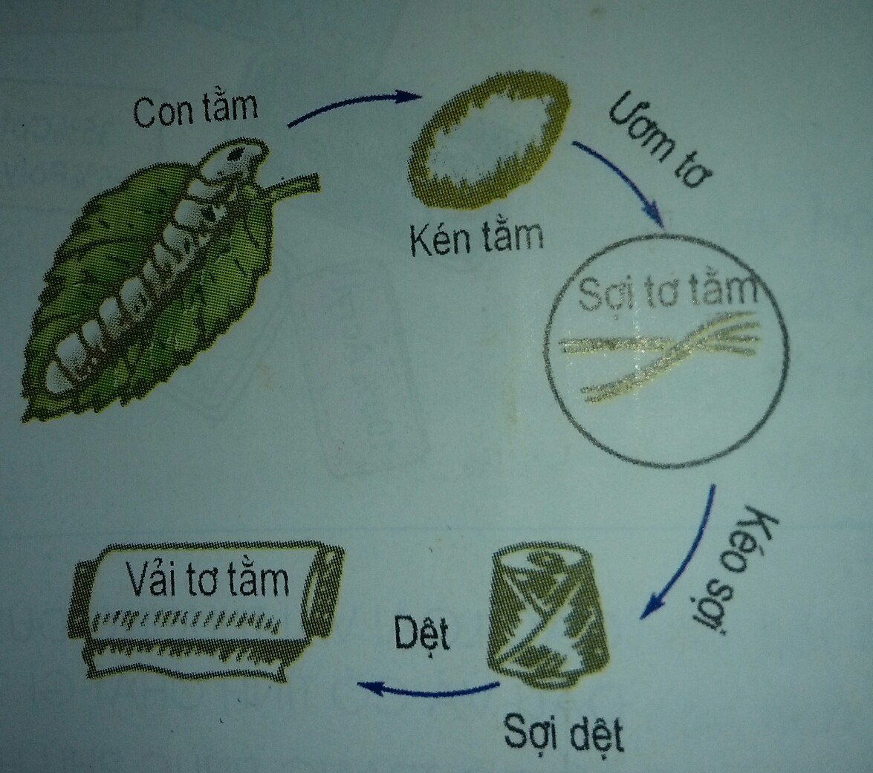
1. Vải sợi thiên nhiên

Slide 8
BÀI 6: CÁC LOẠI VẢI THƯỜNG DÙNG TRONG MAY MẶC

1. Vải sợi thiên nhiên
Vải sợi thiên nhiên được dệt bằng các dạng sợi có sẵn trong tự nhiên, có nguồn gốc từ thực vật và động vật như vải bông (từ cây bông), vải lanh (từ cây lanh), vải tơ tằm (từ tơ tằm), vải len (từ lông cừu, dê, vịt, lạc đà),...
Vải sợi thiên nhiên có độ hút ẩm cao nên mặc thoáng mát nhưng dễ bị nhàu, phơi lâu khô.

Slide 9

2. Vì sao quần áo mùa hè thường được may bằng vải sợi bông, sợi lanh, sợi tơ tằm?
Vải sợi thiên nhiên có độ hút ẩm cao nên mặc thoáng mát nhưng dễ bị nhàu, phơi lâu khô.

Slide 10
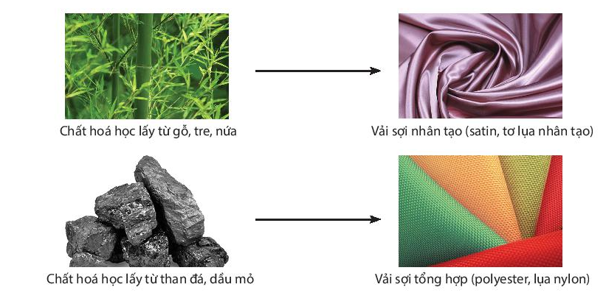
2. VẢI SỢI HOÁ HỌC
Vải được sản xuất từ các loại sợi do con người tạo ra bằng công nghệ kĩ thuật hoá học với một số nguồn nguyên liệu có trong tự nhiên. Vải sợi hoá học có ưu điểm là ít bị nấm mốc và vi sinh vật phá huỷ. Vải sợi hoá học gồm hai loại: vải sợi nhân tạo và vải sợi tổng hợp.
Ngôi nhà được trang bị hệ thống điều khiển tự động hay bán tự động cho các thiết bị trong gia đình Điều đó giúp cuộc sống trở nên tiện nghi hơn đảm bảo an ninh an toàn và tiết kiệm năng lượng.

Slide 11
2. VẢI SỢI HOÁ HỌC
Vải sợi nhân tạo được tạo ra từ một số chất hóa học lấy từ than đá, dầu mỏ. Vải sợi nhân tạo có độ hút ẩm cao, mặc thoáng mát, ít bị nhàu.
Ngôi nhà được trang bị hệ thống điều khiển tự động hay bán tự động cho các thiết bị trong gia đình Điều đó giúp cuộc sống trở nên tiện nghi hơn đảm bảo an ninh an toàn và tiết kiệm năng lượng.

Slide 12
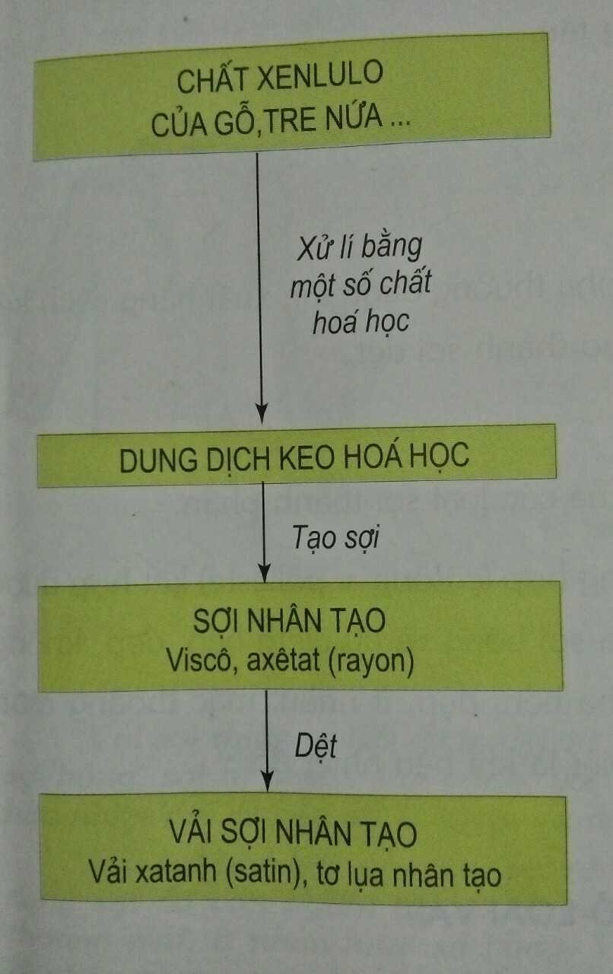
SƠ ĐỒ QUY TRÌNH SẢN XUẤT VẢI SỢI NHÂN TẠO

Slide 13
2. VẢI SỢI HOÁ HỌC
Vải sợi tổng hợp được tạo ra từ một số chất hoá học lấy từ than đá và dầu mỏ.Vải sợi tổng hợp không bị nhàu, ít thấm mồ hôi nên không thoáng mát khi mặc.

Slide 14
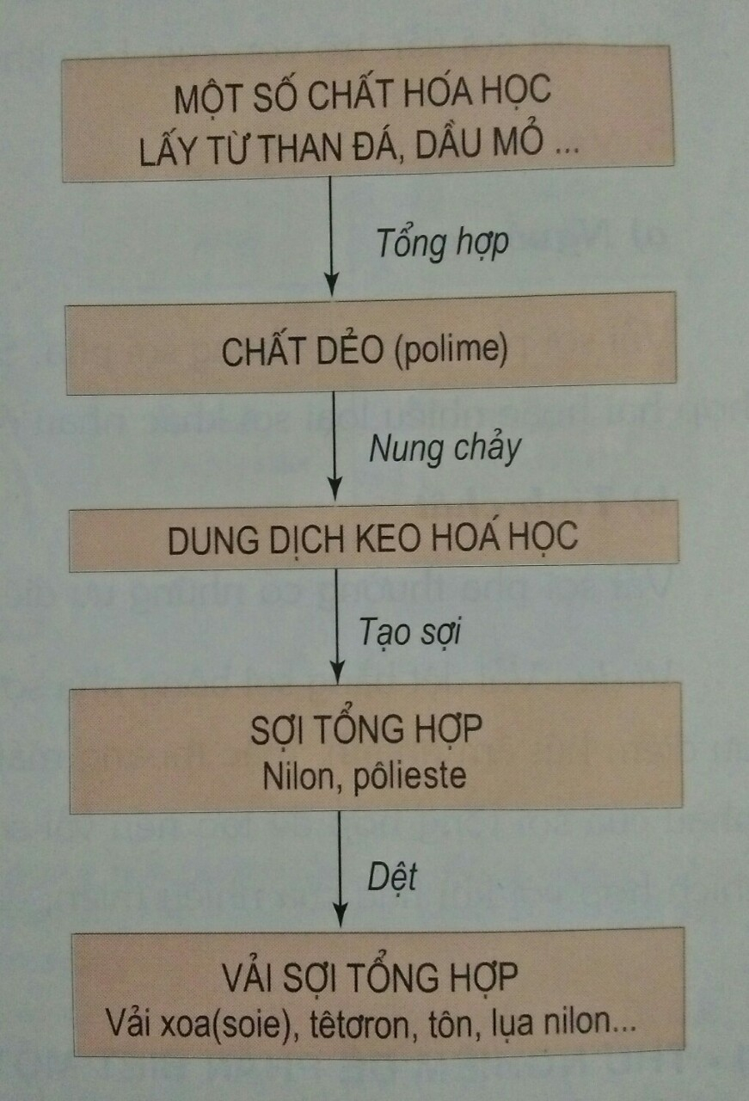
SƠ ĐỒ QUY TRÌNH SẢN XUẤT VẢI SỢI TỔNG HỢP

Slide 15
BÀI 6: CÁC LOẠI VẢI THƯỜNG DÙNG TRONG MAY MẶC
2. VẢI SỢI HOÁ HỌC

Vải sợi hóa học được dệt bằng các loại sợi do con người tạo ra từ một số chất hóa học.
Vải sợi hóa học có thể chia thành 2 loại:
Vải sợi nhân tạo: ít nhàu, có khả năng thấm hút tốt nên mặc thoáng mát;
Vải sợi tổng hợp: không bị nhàu, ít thấm mồ hôi nên hông thoáng mát khi mặc.

Slide 16
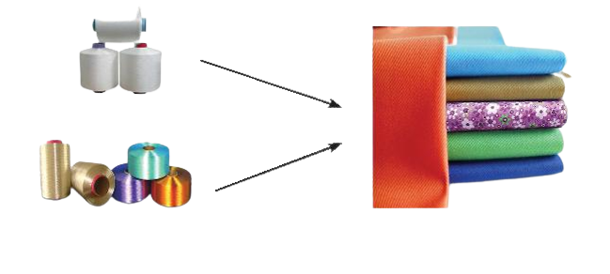
3. VẢI SỢI PHA
Từ Vải được sản xuất bằng cách dệt kết hợp sợi tự nhiên với sợi hoá học. Vải có đặc điểm là bền, đẹp, không bị nhàu, dễ giặt, hút ẩm tương đối tốt, mặc thoáng mát, thích hợp với nhiều loại khí hậu
Ngôi nhà được trang bị hệ thống điều khiển tự động hay bán tự động cho các thiết bị trong gia đình Điều đó giúp cuộc sống trở nên tiện nghi hơn đảm bảo an ninh an toàn và tiết kiệm năng lượng.
Vải sợi pha

Slide 17
BÀI 6: CÁC LOẠI VẢI THƯỜNG DÙNG TRONG MAY MẶC

3. VẢI SỢI PHA
Vải sợi pha được dệt bằng sợi pha. Vì sợi pha được tạo bởi 2 hoặc nhiều loại sợi khác nhau. Nên Vải sợi pha thể hiện ưu điểm của các sợi thành phần.

Slide 18
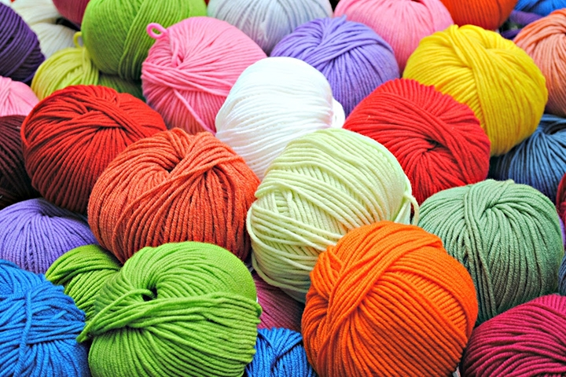
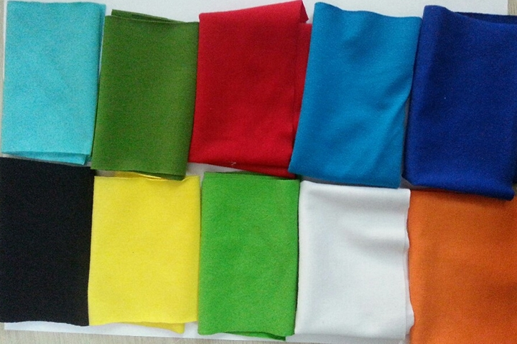
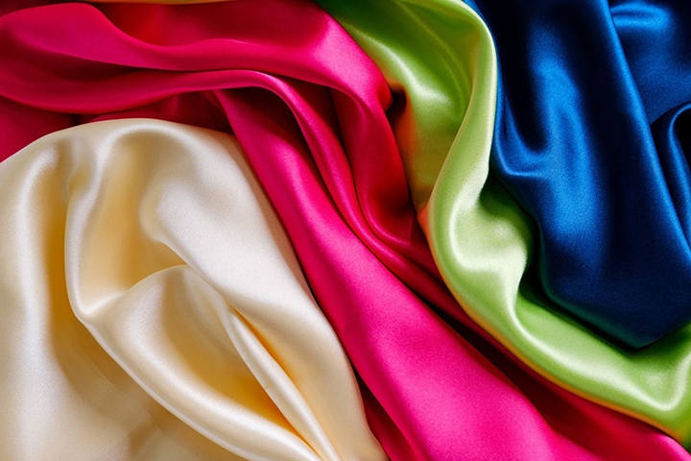
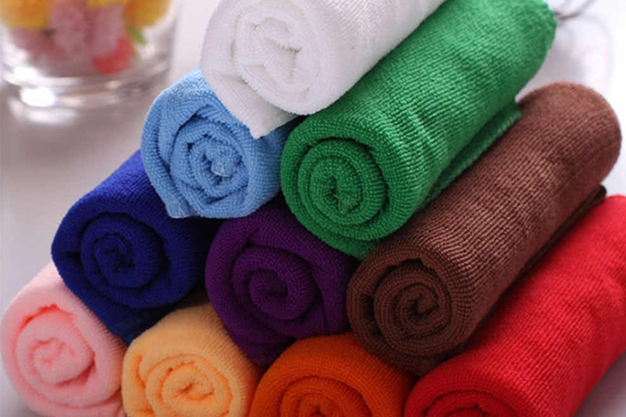
Các loại sợi thiên nhiên
Vải cotton thường dùng may áo
Vải lụa
Vải len

Slide 19
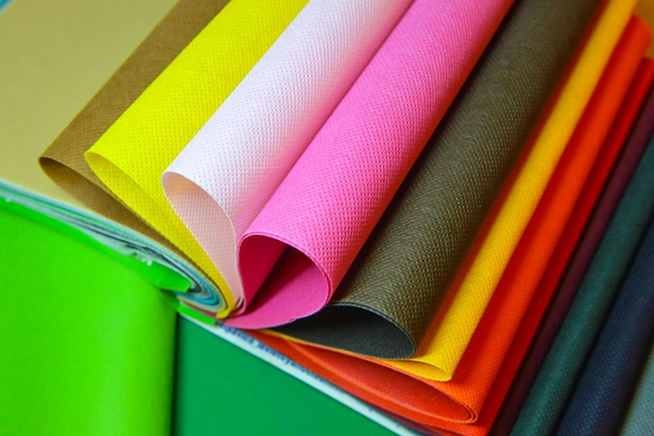
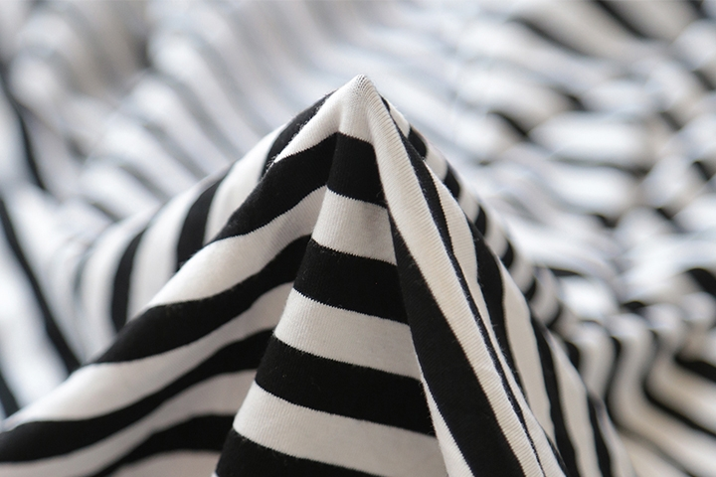
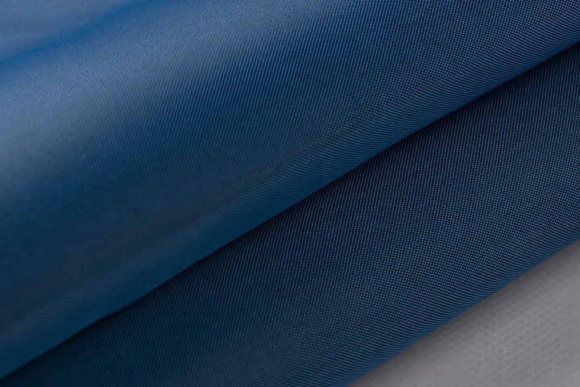
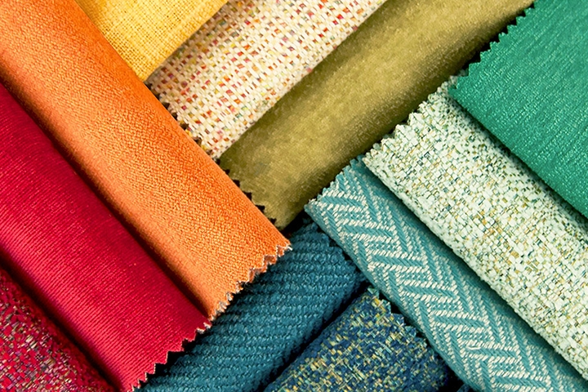
VẢI SỢI HÓA HỌC

Slide 20
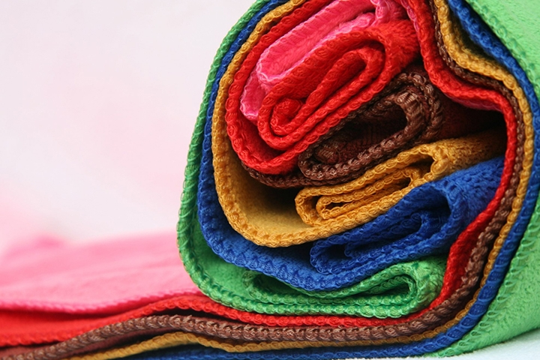
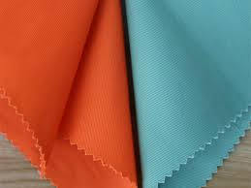
Vải sợi pha

Slide 21
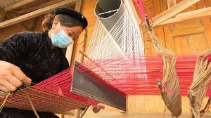
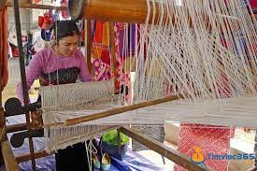
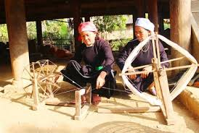
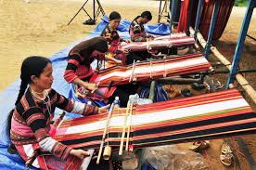

Slide 22

Dựa vào đặc điểm của các loại vải sợi trên, có thể xác định quần áo em đang mặc thuộc loại vải nào không? Vì sao?

Slide 23

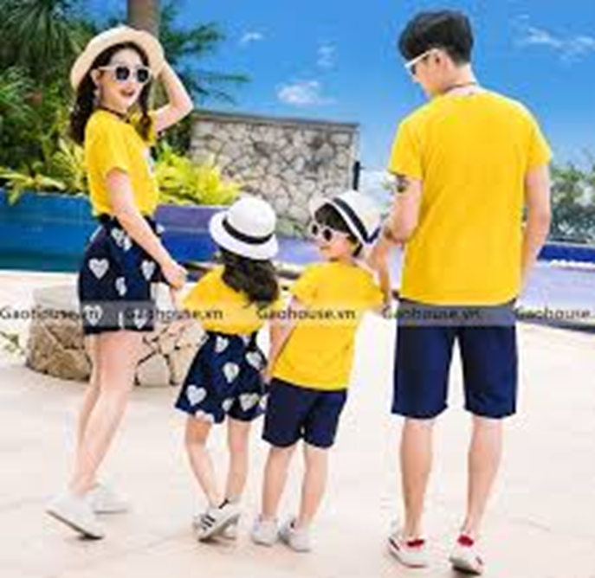
Vải dùng trong may mặc có ba loại: vải sợi tự nhiên, vải sợi hoá học và vải sợi pha. Có thể nhận biết các loại vải bằng cách đốt sợi vải, vò vải, thấm nước,...

Slide 24


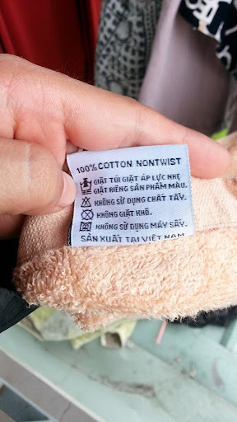
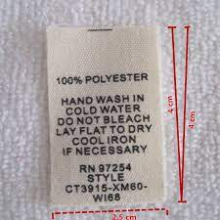
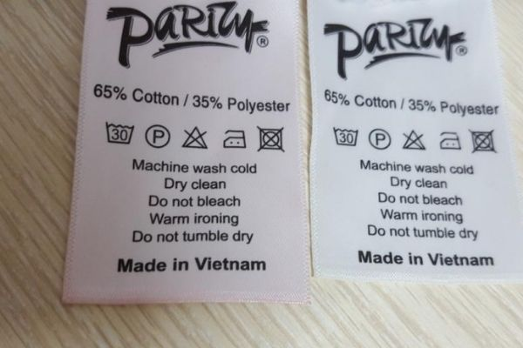
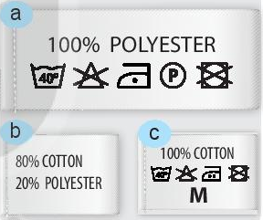
Đọc những nhãn quần áo, cho biết trang phục đó được làm từ loại vải nào?

Slide 25

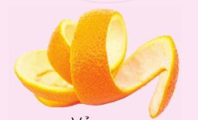
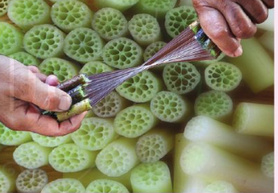
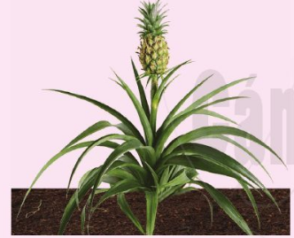
Vải sợi thân thiện với con người và môi trường
Ngày nay, trong lĩnh vực may mặc, người ta thường dùng các nguyên liệu sạch, hoàn toàn tự nhiên (lá dứa, tơ sen, vỏ cam,..) để tạo ra các loại vải an toàn, thân thiện với con người và môi trường.

Slide 26
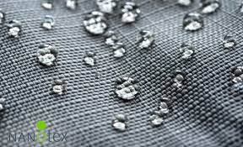
Vải sợi thông minh Các nhà nghiên cứu từ trường Đại học Maryland, College Park (Mỹ) đã tạo ra một loại vải đặc biệt có thể tự động thay đổi để phù hợp với thời tiết và cơ thể người. Khi tiếp xúc với mồ hôi, các sợi vải sẽ thu nhỏ lại. Khi thời tiết lạnh và khô, sợi vải sẽ nở to ra, thu hẹp khoảng cách giữa chúng và giúp hạn chế việc thoát nhiệt, giữ ấm cơ thể.

Slide 27
